Slide 1

Ransomware
Aluno: Marcus Vinícius Ribeiro Andrade
Professor: Charles Garrocho
Disciplina: Tópicos avançados em redes de computadores
Instituto Federal de Minas Gerais

Slide 2
Sumário
O que é criptografia?
Quais os tipos de criptografia?
O que é ransomware?
Casos reais de ataques de ransomware
Minha versão de ransomware
Atividade proposta

Slide 3
O que é criptografia?
"Criptografia é a ciência de usar códigos secretos"(Al Sweigart), ou seja, a capacidade de transformar a informação legível em ilegível para proteger seu conteúdo sensível.
Além disso, a criptografia surgiu há vários anos atrás, sendo utilizada por muitos povos e aperfeiçoada, sobretudo, em tempos de guerra. Um marco importante para essa ciência, foi a criptografia de césar

Slide 4
Tipos de criptografia
Resumidamente, há dois métodos de criptografia: a criptografia assimétrica e a criptografia simétrica.
Criptografia simétrica: Tanto o destinatário, quanto o remetente da mensagem, compartilham a mesma chave da cifra. Esta chave será utilizada para criptografar e descriptografar a mensagem.
Criptografia assimétrica: Conhecida como criptografia de chave pública, esta criptografia gera duas chaves, uma pública, que será usada para criptografar os dados e uma privada, que fica com o remetente e será usada para descriptografar.

Slide 5
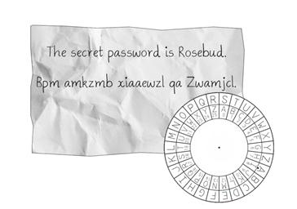
Cifra de César
Cifra diz respeito ao algoritmo implementado para codificar ou decodificar informações.
A cifra de césar foi criada pelo conhecido Júlio César e consiste, basicamente, em mudar a posição das letras para tornar o texto ilegível. Contudo, é um método de criptografia fraco, atualmente.

Slide 6
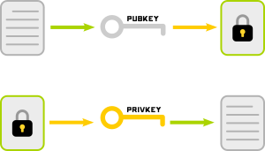
Criptografia RSA
É um algoritmo de criptografia do tipo assimétrico, elaborado em 1977.
Além disso, sua construção matemática é baseada no fato de calcular a fatoração de números primos suficientemente grandes, o que, para computação atual, é um problema complexo e demorado, o que o torna seguro para assinaturas e comunicações digitais.

Slide 7
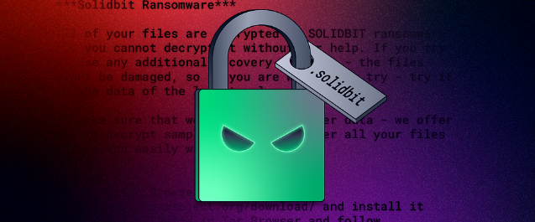
Ransomware
"É um malware de extorsão que pode bloquear o seu computador e depois exigir um resgate para desbloqueá-lo" (Karspersky).
Normalmente, ele criptografa o computador e pode se espalhar pela rede, como um worm, e exige o resgate para uma carteira de bitcoin, devido ao fato de não haver forma de rastrear a transação.

Slide 8
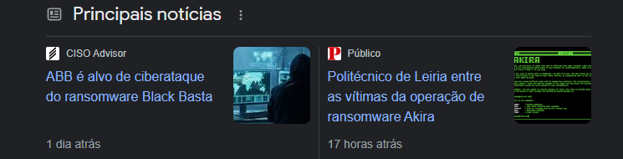
Casos de ataques reais
É um malware bastante perigoso, por se tratar de criptografia, e tem sido bastante utilizado por pessoas mal intencionadas, principalmente, contra empresas, em todo o mundo.
Praticamente, todos os dias alguma organização é vítima desse tipo de ataque e, normalmente, pagam valores muito alto aos criminosos.

Slide 9

Minha versão de ransomware
Daemonium é um ransomware simples, escrito na linguagem de programação python, para fins acadêmicos que criptografa qualquer arquivo, usando o algoritmo de criptografia RSA (assimétrico). Para isso, ele criptografa o arquivo em blocos de tamanho 0xA0 (160 bits). Isto pois, segundo meus testes, foi o tamanho que encontrei mais performance e menor chance de erros para arquivos grandes, devido a linguagem que utilizei ser interpretada.

Slide 10
Como funciona?
Encontra arquivos com as extensões determinadas;
Cria threads para tratar cada arquivo encontrado;
Criptografa estes arquivos;
Muda a extensão dos arquivos para .666;
Envia informações pessoais, como nome do host, user, historico da internet para a API escrita em fast api (python)
Troca o papel de parede;
Deixa pedido de resgate na área de trabalho;
Tenta se espalhar pela rede via SSH;
Os dados obtidos podem ser visualizados pela painel feito em django , framework python para web.

Slide 11
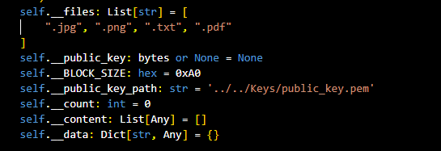
Como funciona?
Definição de variáveis e do local onde está a chave pública.

Slide 12
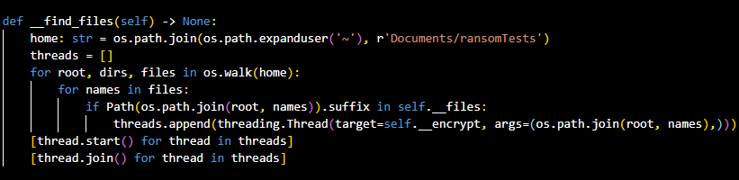
Como funciona?
Busca pelos arquivos com threads para o diretório especificado.

Slide 13
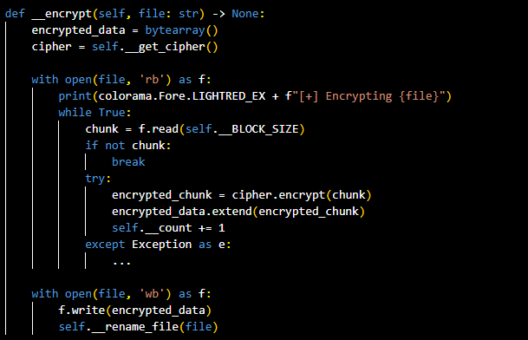
Como funciona?
Criptografa os arquivos com o tamanho do bloco e com a chave pública.

Slide 14
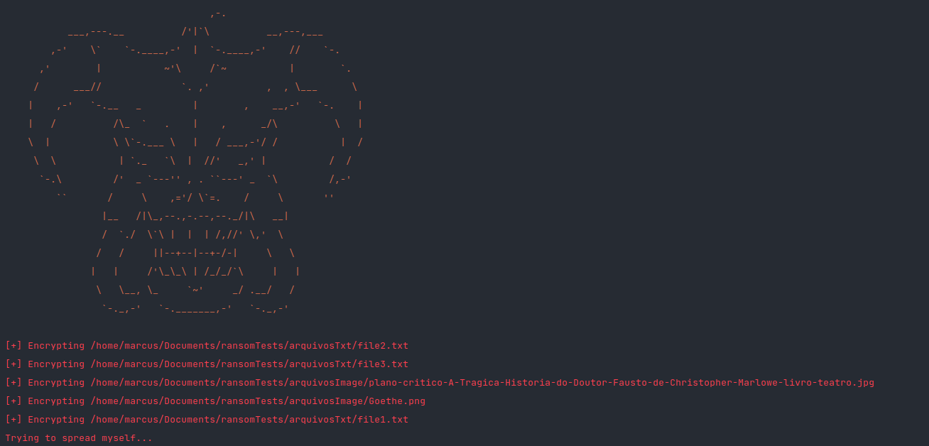
Como funciona?

Slide 15
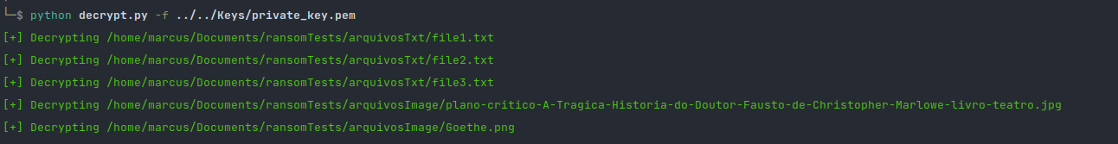
Como funciona?

Slide 16
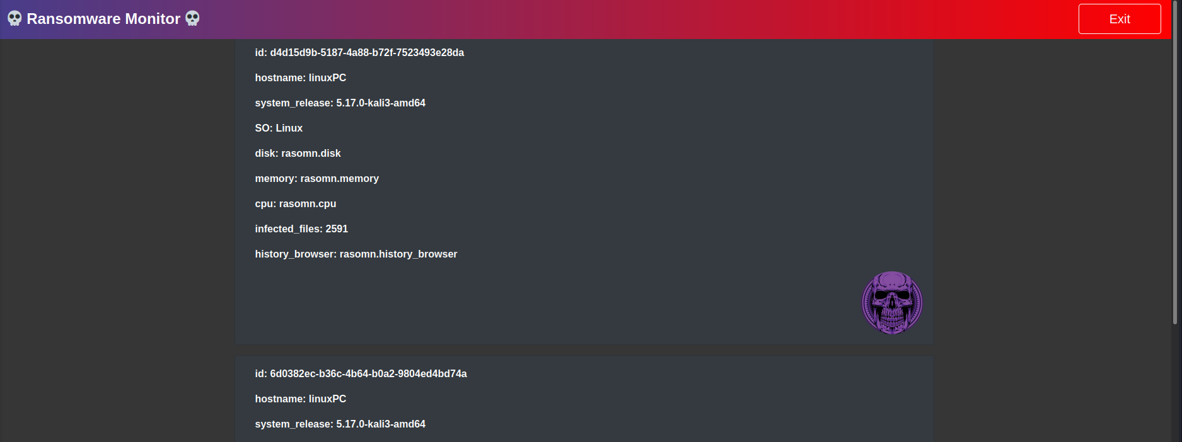
Como funciona?

Slide 17
Atividade
Buscar do meu github a frase: "ZXAI: P RDHIJBT HDBTIXBTH LDGC QN HRDIRWBTC XC PBTGXRP PCS PBTGXRPCH XC HRDIAPCS."
Descriptografar, conforme a cifra de césar, para ler o que está escrito.
OBS: A frase está em inglês.

Slide 18
Bibliografia
inventwithpython. (2023). Cracking Codes with Python. Disponível em: https://inventwithpython.com/cracking/ (Acessado em: 11 de abril de 2023).
Disponível em: https://github.com/PyMarcus/daemonium/

Slide 19
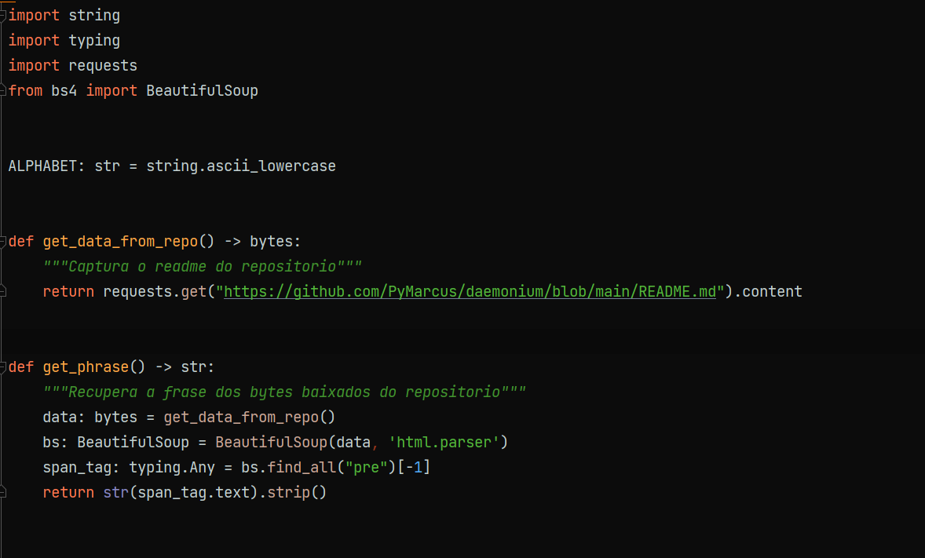
Solução da atividade

Slide 20
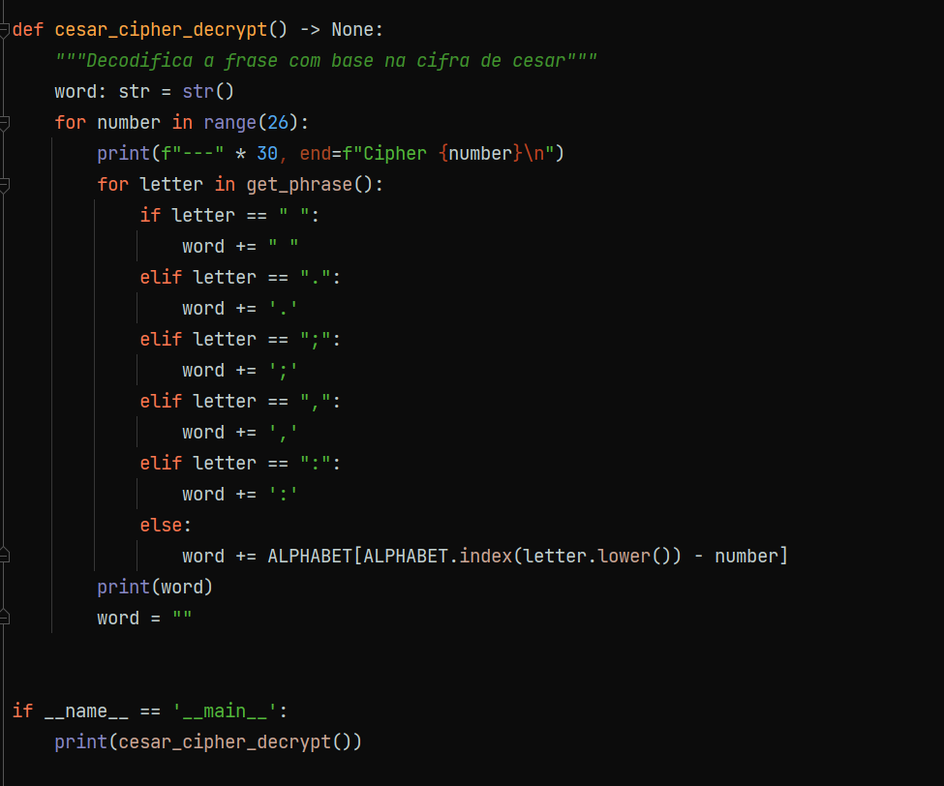
Solução da atividade

Slide 21
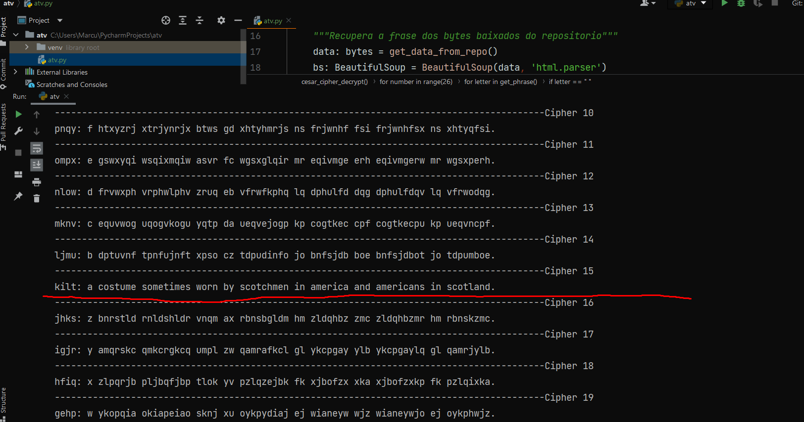
Solução da atividade

